Slide 1

Java Script
a cura di M. Zucchini
© Edition 1.3 - Spring 2017

Slide 2
Alcune funzioni predefinite di utilizzo frequente

Slide 3
Conversione tra tipi parseInt()
parseInt(stringa, radice)
  accetta come argomento una stringa
  restituisce (se presente) un valore numerico intero
  radice: rappresenta la base (8,10,16) del sistema numerico
Esempio
numerodec = parseInt( “21”, 10 ); //per dieci intendiamo la base
N.B. se il valore numerico non può essere convertito restituisce NaN (Not a Number)
Contiene il numero intero 21

Slide 4
Conversione tra tipi parseFloat()
parseFloat(stringa)
  accetta come argomento una stringa
  restituisce un valore numerico decimale
Esempio
numero=parseFloat(“21.307”);
N.B. se il valore numerico non può essere convertito restituisce NaN (Not a
Number)
Contiene il numero decimale 21.307

Slide 5
Conversione tra tipi eval()
eval(stringa);
  accetta come argomento una stringa che rappresenta un’espressione aritmetica da calcolare (contenente anche parentesi tonde)
  restituisce un valore numerico decimale come risultato della computazione
Esempio
risultato=eval( “3*(6+12/4)-8” );

Slide 6
Conversione tra tipi toString()
toString(radice);
  consente di convertire un numero in stringa
  specificando la radice è possibile cambiare base al sistema di numerazione in cui è espresso il numero
Esempio
// Converte 29 in binario ovvero 11101
var numero=29;
document.write(numero.toString(2));

Slide 7
Esercizi
Scrivere uno script JavaScript che:
  produca un’iperconnessione costituita da un indirizzo di posta elettronica.
  converta e visualizzi in binario un determinato numero intero espresso in notazione decimale e memorizzato in una variabile.
  dichiari ed inizializzi un vettore di stringhe con i nomi di alcuni allievi e stampi quest’ultimi in ordine alfabetico.
  dichiari una stringa contenente il testo di questo esercizio. Stampi quindi separatamente tutte le parole che compongono questo testo.
Qual è il risultato dell’esecuzione del seguente script ?
  var msg="Questo è un messaggio di prova.";
  var vettpar=msg.split(" ");
  vettpar.sort();
  document.write( vettpar.join(" "));

Slide 8
Funzioni

Slide 9
Funzioni
Raggruppano un blocco di istruzioni JavaScript la cui esecuzione può essere richiamata da più punti del documento HTML
E’ consentito il passaggio di parametri
Restituiscono (opzionalmente) un valore

Slide 10
Definire una funzione
Nella sezione <head> </head> del documento HTML
Rispettare la seguente sintassi
function nome_funzione (par1, par2,…)
{
…..
return nome_variabile;
}
Attenzione !!! Il tipo ritornato dalla funzione non è esplicitato

Slide 11
Osservazioni sulle funzioni
Una funzione può ritornare nessuno o un valore mediante l’istruzione return valore;
Le variabili sono passate come parametri per valore
Gli array sono passati come parametri per riferimento
L’istruzione return può essere usata anche solo per porre termine all’esecuzione della funzione
Nella dichiarazione di una funzione le parentesi { } sono obbligatorie

Slide 12
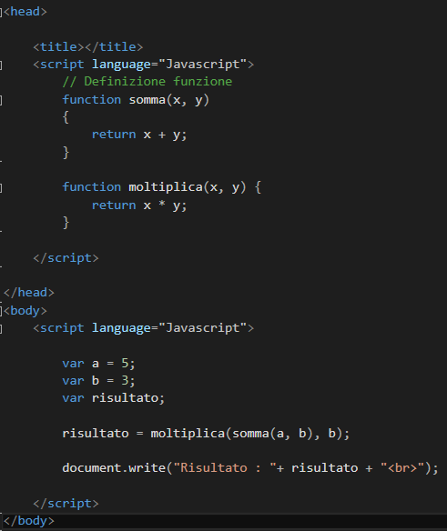
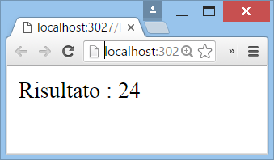
Esempio di funzione

Slide 13
Linkopedia
http://www.w3schools.com

